Slide 1
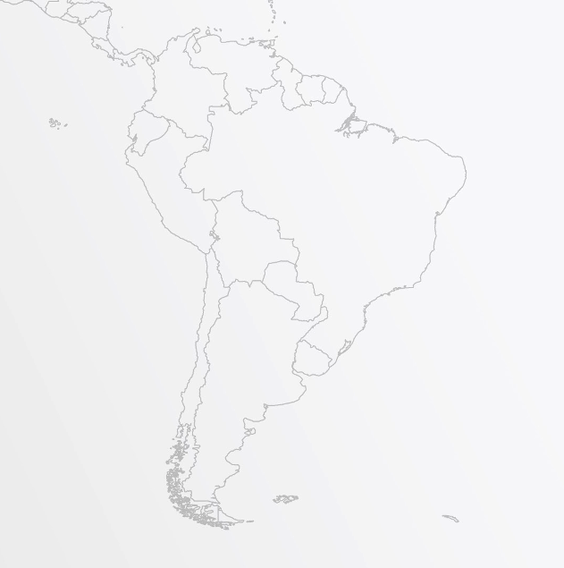

Slide 2
CURSO DE ORIENTACIÓN
PARA FACILITADORES

Slide 4
LA PRESENTACIÓN ROTARIA
NOMBRE: Juan Pedro Torroba
CLUB: Santa Rosa
CLASIFICACIÓN: Enseñanza Univesitaria

Slide 5
LA PRESENTACIÓN ROTARIA
NOMBRE:
CLUB:
CLASIFICACIÓN:

Slide 6
PROGRAMA DE CAPACITACIÓN OFICIAL DE RI PARA CADA DISTRITO
Equipo Distrital (GATS)
PETS
Asamblea distrital de capacitación
Seminario de las coordinaciones (ROTARY, IP, LFR, PP, ADE)

Slide 7
The Rotary Leadership Institute no es un programa de
capacitación oficial de Rotary International.
Este programa se encuentra activo desde 1992.

Slide 8
Una oferta educativa
Nuestra Población Objetivo

Slide 9
Misión:
Fortalecer los clubes rotarios mediante
una educación de calidad para el liderazgo
Programa Multidistrital
Basado en el desarrollo del liderazgo

Slide 10
Objetivo:
Brindar una oportunidad educativa
Para los rotarios identificados como
Líderes potenciales.

Slide 11
OFERTA DE CAPACITACIÓN
La oferta de RLI no está disponible de otra forma en Rotary
Brinda una oportunidad de formacion para aquellos rotarios identificados como líderes potenciales.
Respaldo COL 2013 – Res. 168

Slide 12
UN MEJOR LIDERAZGO
La calidad del liderazgo condiciona al éxito del club
Un liderazgo pobre en los clubes es la principal causa de pérdida de socios.
Los cambios anuales de los dirigentes de los clubes equiere un flujo constante de rotarios información, motivados y con habilidades de liderazgo.

Slide 13
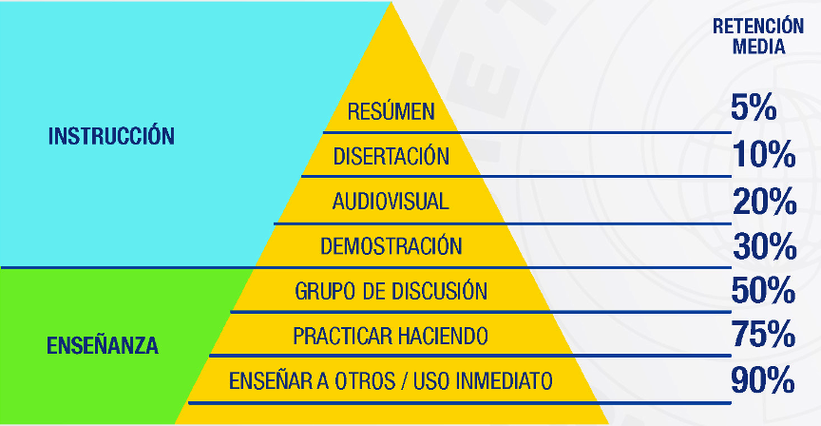
LA PIRÁMIDE DE APRENDIZAJE

Slide 16
EL OBJETIVO DEL DÍA
Proveer a los Facilitadores destrezas y técnicas que puedan ser usadas para estimular el aprendizaje.
Permitir a los Facilitadores se sientan cómodos con cualquier grupo de temas.

Slide 17
PP Natalia Caligaris

Slide 18
Instructores
Capacitadores
Facilitadores
Formadores

Slide 19
CONDICIONES DEL FACILITADOR

Slide 20
FACILITADOR TALENTOS OCULTOS:
Conocimiento de Rotary … y actualizado
Destrezas de Facilitador
Capacidad y disposición para movilizarse
Conducta – Coherencia.

Slide 21
EL FACILITADOR NO:

Slide 22
EL FACILITADOR NO:
Cuenta su historia
Uso del YO
Discursear
Responder
Exámen
Mostrar resumen propio

Slide 23
FUNCIONES DEL FACILITADOR:
Presentar el objetivo de la sesión
Estimular el intercambio
Mantener el objetivo
Resumir la sesión.

Slide 24
EL FACILITADOR (RESUMEN):
Habla un poco (poco)
Pregunta un poco (mucho)
Tiene mirada puesta en el resultado

Slide 26
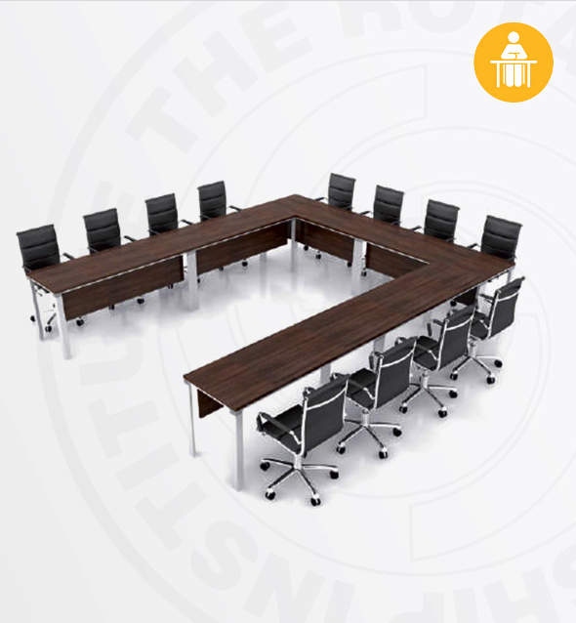
EL ESPÍRITU DE
LA MESA EN U

Slide 27
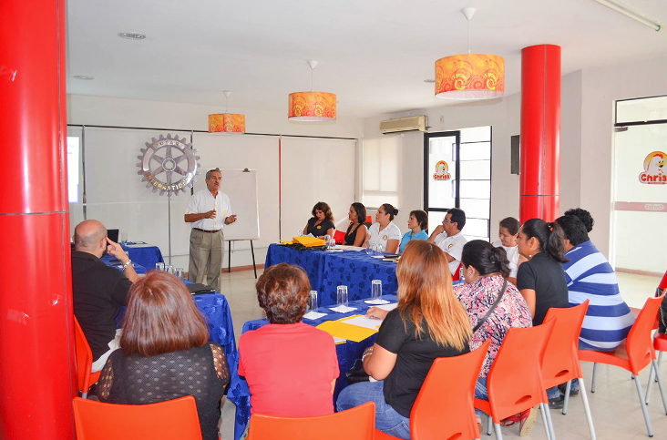
Curso 2
División Bolivia

Slide 28
EL ESPACIO (Curso Presencial)

Slide 29
LOS MATERIALES (Presencial)

Slide 30
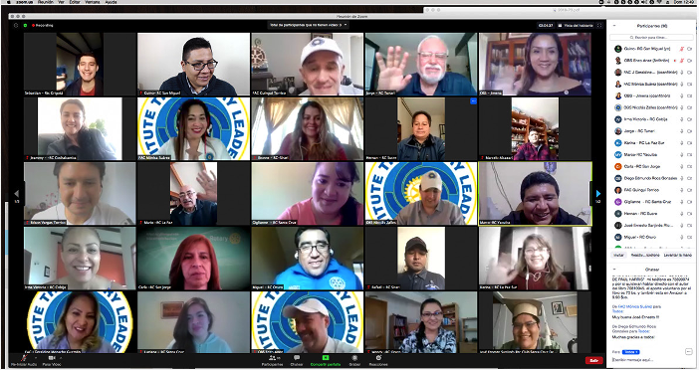
EL ESPACIO (Curso Remoto)
Curso 2
División Bolivia

Slide 31
EL ESPACIO (Curso Remoto)

Slide 32
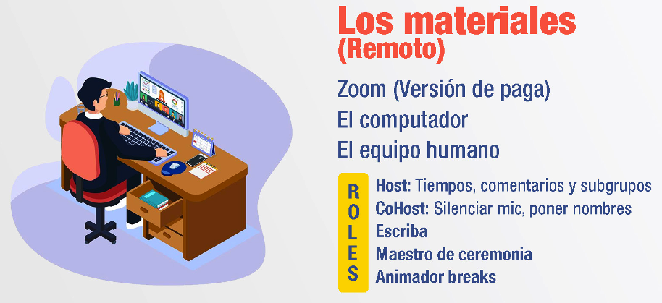
EL ESPACIO (Curso Remoto)

Slide 33
10 minutos

Slide 34
Notes:
Son adultos
Experiencia de vida
Experiencia en Rotary
Autoestima
Se autoconducen
Presionados cuando cuestionados

Slide 35
EN EL AULA:
El grupo de los participantes
El Facilitador

Slide 36
¿CÓMO UN BUEN FACILITADOR SE CONECTA CON LA AUDIENCIA?
Notes:
Mira a la persona (contacto visual).
Escucha con atención las preguntas y las respuestas, así como cada palabra (oiga y escuche).
Se mueve en dirección a la persona que está hablando.
¿Alguna cosa más que un facilitador necesita saber?

Slide 37
ADMINISTRANDO PREGUNTAS
¿Cómo manejamos la pregunta?
Escuche la pregunta entera.
Demuestre que usted está escuchando.
Verifique que la pregunta haya sido respondida satisfactoriamente.
Notes:
Escuche la pregunta entera.
Demuestre que usted está escuchando.
Verifique que la pregunta haya sido respondida satisfactoriamente.
Preguntas Indirectas - Preguntas Dirigidas - Preguntas Reversas.
Preguntas de Interrupción - Preguntas Re-direccionadas.
¿Cómo se debe administrar la falta de respuesta a las preguntas?

Slide 38
TÉCNICAS PARA RESPONDER PREGUNTAS
Demuestre interés
Repítela o reformúlesela
Evite responderla Excepciones
El grupo no consigue responder la preguna correctamente
El tiempo es corto: Responda la pregunta cuidadosamente
Asegúrese que sea respondida adecuadamente

Slide 39
USO DE PREGUNTAS (Resumen)
Notes:
Escuche la pregunta entera.
Demuestre que usted está escuchando.
Verifique que la pregunta haya sido respondida satisfactoriamente.
Preguntas Indirectas - Preguntas Dirigidas - Preguntas Reversas.
Preguntas de Interrupción - Preguntas Re-direccionadas.
¿Cómo se debe administrar la falta de respuesta a las preguntas?

Slide 40
COSAS QUE PODRIAN SALIR MAL Y COMO LIDIAR CON ELLAS
Presencial
Remoto
Notes:
Conversación paralela.
La misma persona queriendo responder siempre.
Un debate “caliente” entre dos participantes.
Una interrupción externa
¡El almuerzo está listo!
Un visitante ilustre entra en la sala.
Comportamientos que perturban
Actitudes argumentativas o combativas.
Comentarios rudos, ofensivos o sarcásticos.
Comportamientos peyorativos.
Payasadas.
Quejas constantes.
Discusiones irrelevantes.
Intervenciones repetitivas.
No prestar atención cuando alguien está con la palabra.
Participantes que “hablan para la tribuna”.
Aquellos que llegan tarde.
Participantes no preparados.
Aquellos que no participan.
Comentarios relacionados a temas sexuales.
Cuchicheos durante la reunión.

Slide 42
¿CÓMO PREPARARSE? Antes del evento

Slide 43
El DÍA DEL CURSO Vaya a la sala y verifique con anterioridad:

Slide 44
UTENSILIOS QUE DEBO LLEVAR:

Slide 45
ROLES ZOOM
Host: Crea y configura la sala. Puede crear sub grupos.
Co-Host: Silencia micrófonos y renombra participantes
Escriba: Muestra Presentaciones en Power Point y toma notas visuales.
Control: Controlar asistencia de participantes y permanencia de conexión.
Asistencia técnica: De manera remota se intenta dar colaración en al configuración de un micrófono, o habilitando el video.

Slide 46
PREPARANDO UN CURSO REMOTO:

Slide 47
EL DÍA DEL CURSO

Slide 48
REGLAS EN LAS ETAPAS DE PRESENTACIÓN DE LOS TEMAS
Enfocado
Escriba sus observaciones
Sea breve
Enfoque los puntos principales
Recuerde que no tendrá tiempo para cubrir todo en detalle

Slide 49
COMO USAR UN AYUDANTE (Escriba)
Pídaselo previamente a alguien, si fuera posible
Verifique que lo que se diga esté siendo escrito por el ayudante
Deje que el ayudante pueda participar de los debates
Tenga la bondad de decirle gracias al final del ejercicio.

Slide 50
POR ÚLTIMO, para los facilitadores:
Actitud positiva
No responda a no se que sea ABSOLUTAMENTE necesario
Asegúrese que todo sea dicho, pero NO por usted.
Mantenga actitud tranquila: SONRIA
Por sobre todo MOTIVE

Slide 51
ORGANIZACIÓN ACADÉMICA

Slide 52
INFORMACIÓN ACADÉMICA
Revisión del objetivo del día
Demostración
Presentación de sitio web: www.rlifiles.com
Contenidos de curso 1, 2 y 3
Organización de prácticas

Slide 53
EL OBJETIVO DEL DÍA
Proveer a los Facilitadores destrezas y técnicas que puedan ser usadas para estimular el aprendizaje.
Permitir a los Facilitadores se sientan cómodos con cualquier grupo de temas.

Slide 54
DEMOSTRACIÓN

Slide 55
Tema: Mi Liderazgo en Rotary
FAC: Natalia Caligaris

Slide 56
Características del Líder

Slide 57
CONTENIDOS PARTE I: El Rotario
Sesión General
1. Liderazgo I – Mi liderazgo en Rotary
2. Mi mundo de Rotary
3. Ética. Servicio a través de la Ocupación
4. La Fundación Rotaria I – Nuestra Fundación
5. Comprometiendo socios
6. Creando Proyectos de Servicios

Slide 58
CONTENIDOS PARTE II: El Club
Sesión General
1. Las oportunidades que brinda Rotary
2. Estrategias de Liderazgo Efectivo
3. Atrayendo socios
4. Comunicación en el Club
5. Construcción de Equipos
6. La Fundación Rotaria II – Servicio dirigido

Slide 59
CONTENIDOS PARTE III: El Mundo
Sesión General
1-2: Análisis del Club y Planeamiento Estratégico
3. La Fundación Rotaria III: Servicio Internacional
4. Imagen Pública y Relaciones Públicas
5. Construyendo un Club mas fuerte
6. Haciendo la Diferencia

Slide 60
PRÁCTICAS 8’ presentación / 5’ devolución
Grupo 1 (Estela, Tamara y Geraldine) | Grupo 2 (Santiago, Nicolás y Natalia)
Cristina Riva
Lucio Colque

